Slide 1
Diagramme de la base de données

Slide 2
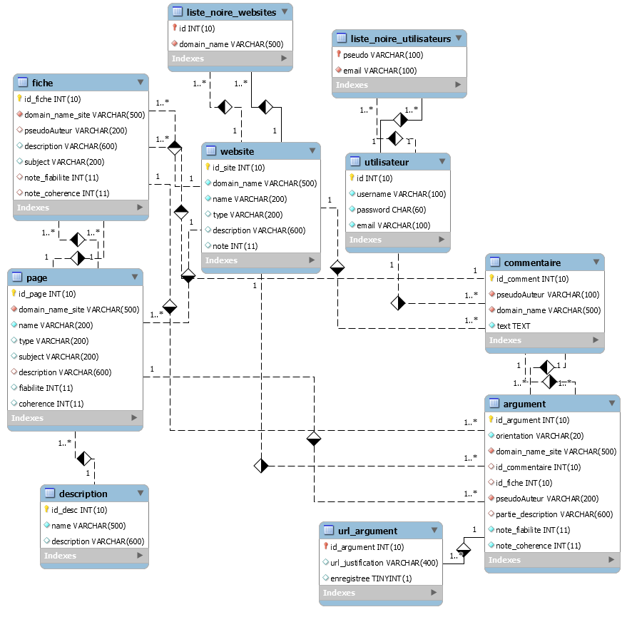

Slide 3
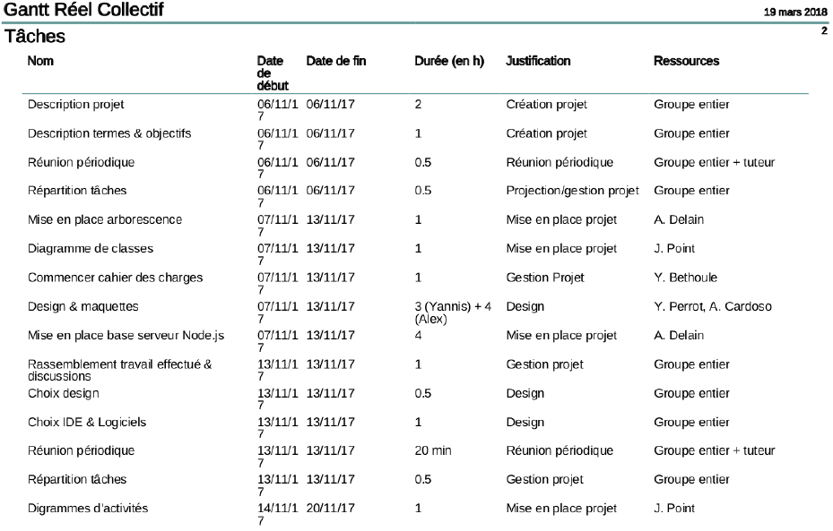
Période de Novembre

Slide 4
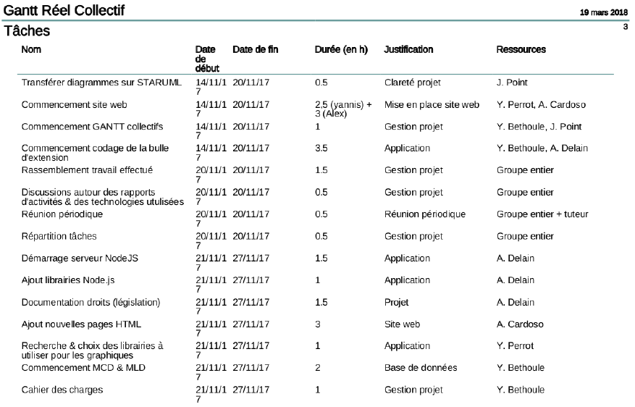
Période de Novembre

Slide 5
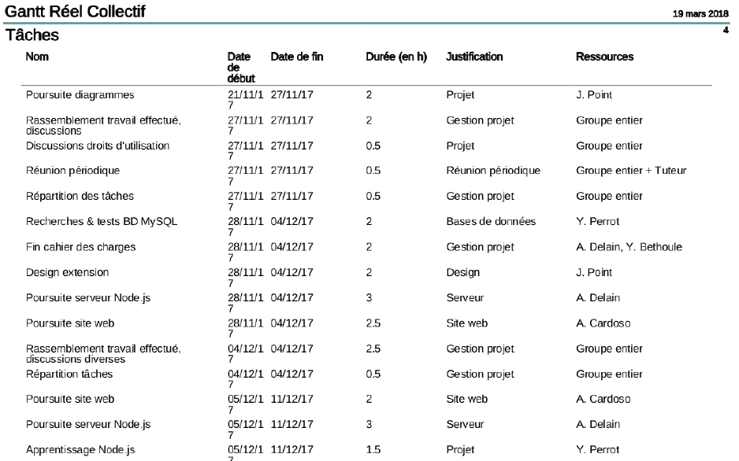
Période de fin Novembre

Slide 6
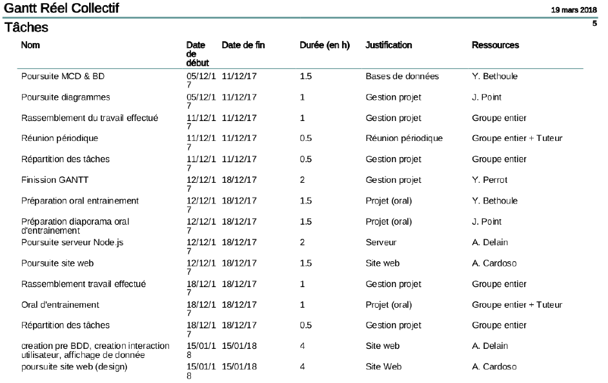
Période de Décembre

Slide 7
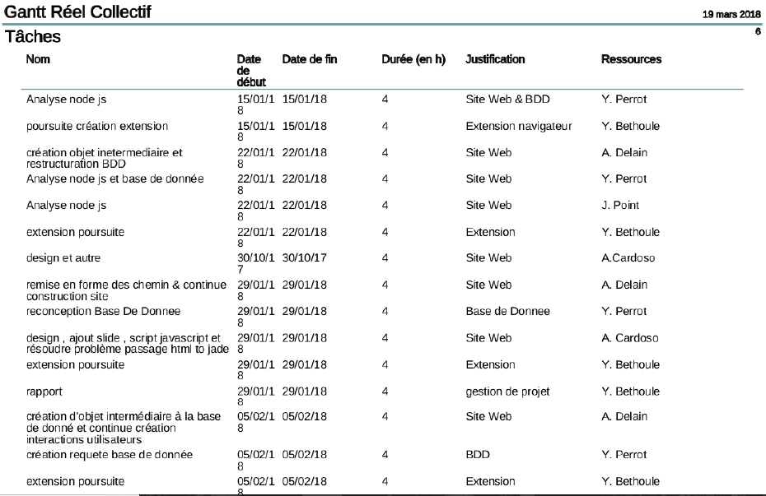
Période de Janvier

Slide 8
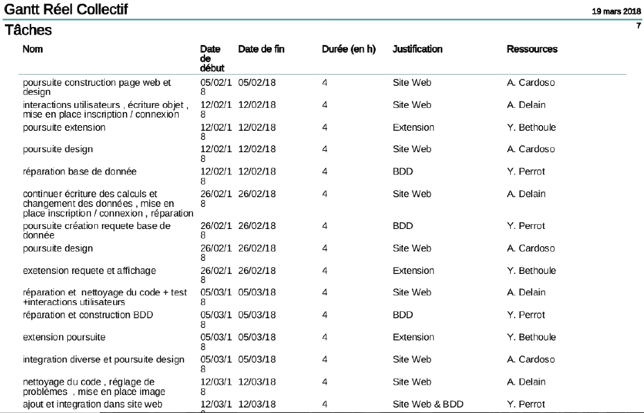
Période de Février à début Mars

Slide 9
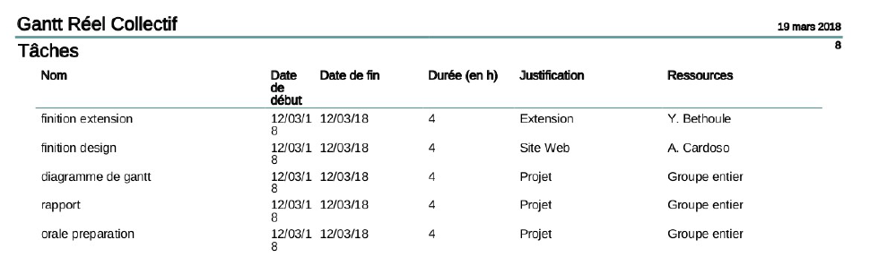
Période de Mars

Slide 10
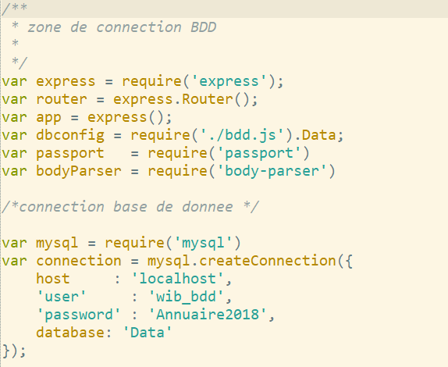
Fichier users.js

Slide 11
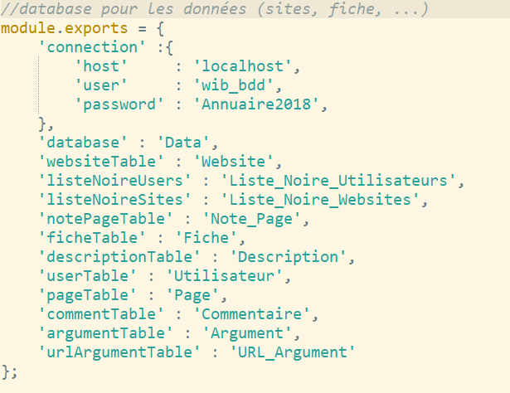
Fichier bdd.js

Slide 12
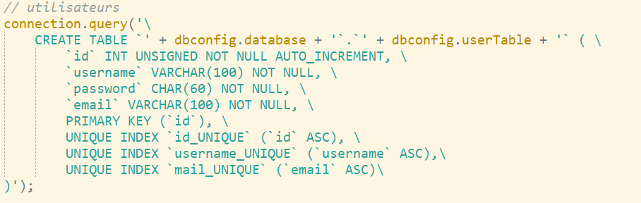
Fichier database.js

Slide 13
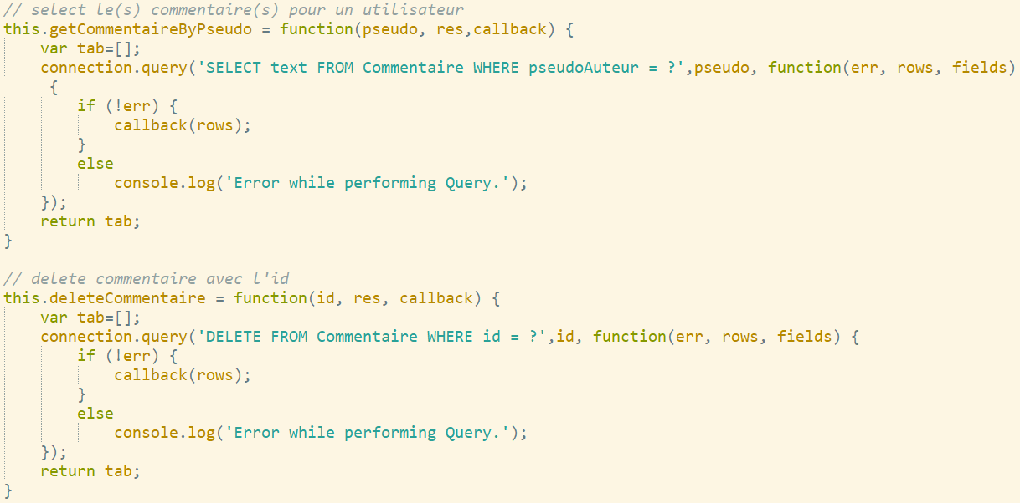
Fichiers du dossier modele

Slide 14
Problèmes rencontrés
Syntaxe avec le node.js

Slide 15
Bilan technique
Réalisations concrètes
  Application Web
  Extension de navigateur
  Principales fonctionnalités :
    Inscription sécurisée avec email & mot de passe hashé
    Parcours recherche
    Ajout de fiches
    Affichage des informations

Slide 16
Bilan technique
Reste à faire
  Statistiques & graphiques
  Amélioration de l’aspect graphique (ergonomie)
  Triggers de sauvegarde (en BDD)

